Slide 1


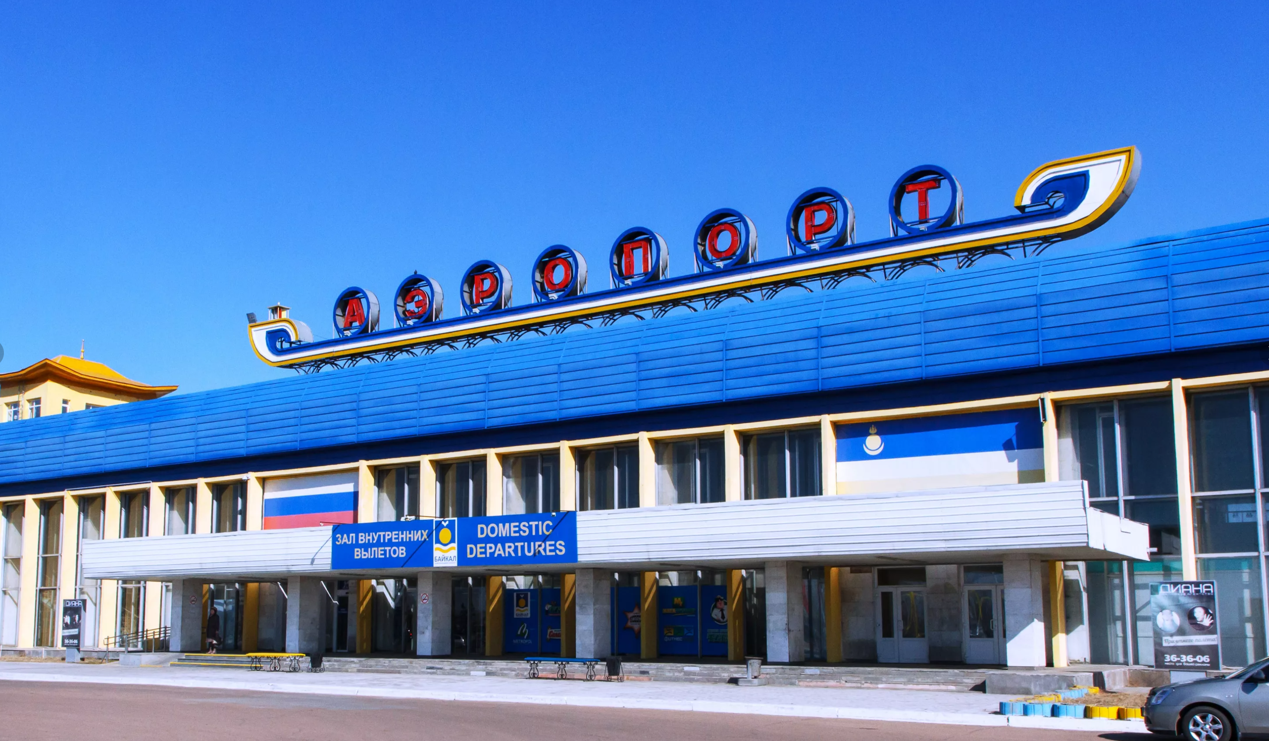
Аренда точек в Международном аэропорту «Байкал» (Улан-Удэ)

Slide 2
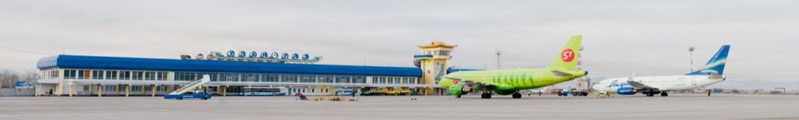

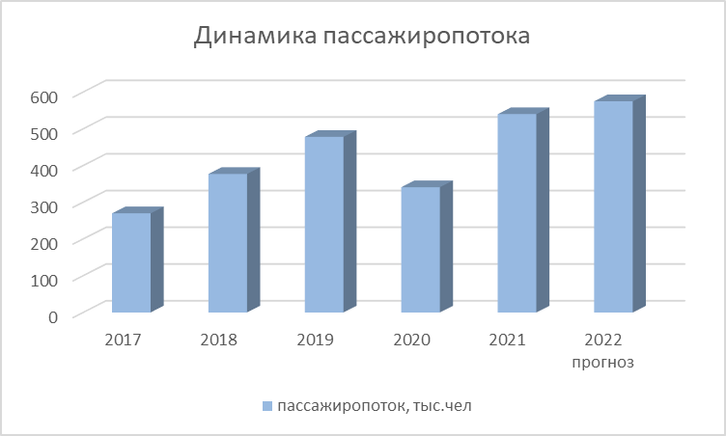
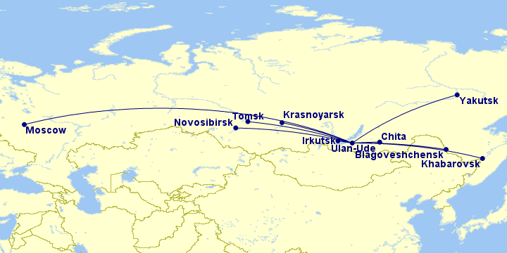
Аэропорт Улан-Удэ начал
свою работу в 1925 году
Аэропорт федерального
значения, имеет статус
международного
АЭРОПОРТ ГОРОДА УЛАН-УДЭ
ОДИН ИЗ КРУПНЕЙШИХ АЭРОПОРТОВ ДАЛЬНЕГО ВОСТОКА
Более 20 направлений в маршрутной сети
Активное развитие региональной авиации, как основного драйвера роста транспортной доступности региона
Начало реализации проекта строительства нового терминала
Пассажиропоток в 2022 году по прогнозу превысит уровень 2017 года более, чем в 2 раза (CAGR – 16%).

Slide 3

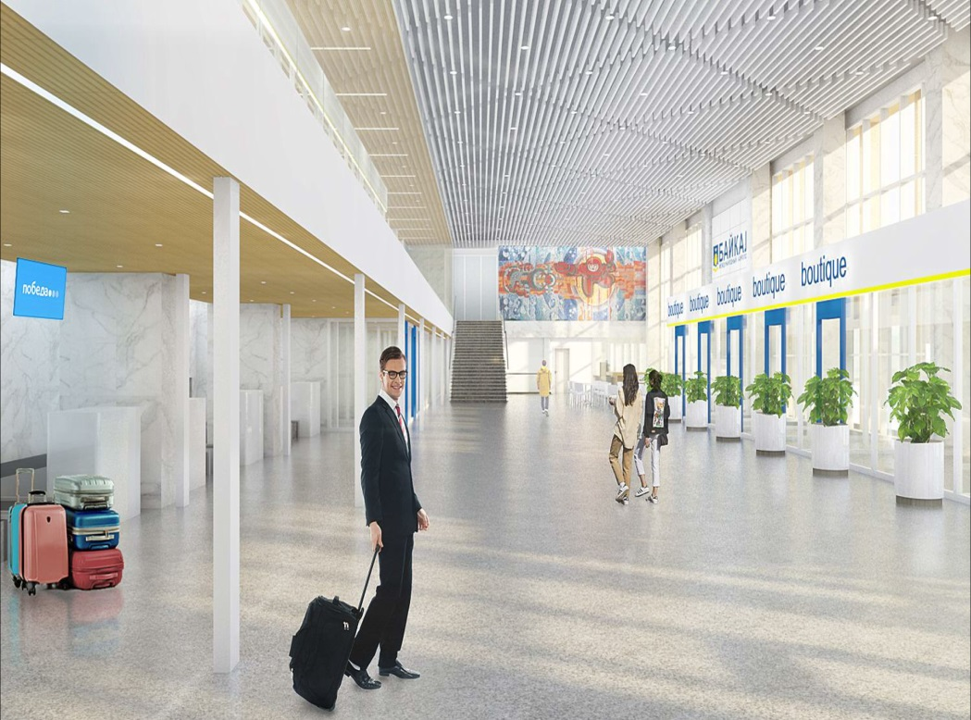
Международный аэропорт Улан-Удэ предлагает в аренду площади для осуществления коммерческой деятельности
Численность населения:
Республика Бурятия - 984,1 тыс. чел.
Улан-Удэ – 430,6 тыс. чел.
Среднедушевой доход в месяц составляет 25 615,00 руб. (2020)
ВРП 239,5 млн. руб. (2020)
ВРП на душу населения 290 301,4 (2019)
Месторасположение: зал вылета внутренних воздушных линий, 1 этаж
Категория: Свободное назначение (за исключением организации общественного питания),зона ритейла, оказание медицинских услуг по забору анализов на коронавирусную инфекцию и связанных с ней, а также прочих медицинских услуг, обладающих необходимыми компетенциями, технологиями и ресурсами, достаточным опытом и возможностями для организации коммерческой деятельности.
Общая площадь точки:.13,24 кв.м
Открытие точки в Аэропорту –позитивное влияние на имидж компании.
Возможность рекламирования бренда для пассажиров с других регионов

Slide 4
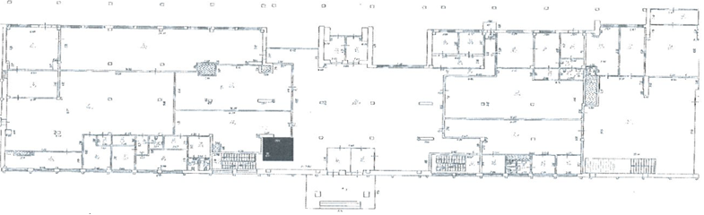
Схема 1 этажа здания аэровокзала(зал прилета)
Лот №1
№лота | площадь , кв.м
1 | 13.24

Slide 5

Мы рады сотрудничать с Вами и готовы предоставить дополнительную интересующую Вас информацию.
Дамбаева Виктория Юрьевна
Директор филиала ООО «НОВАПОРТ Трейдинг» в г.Улан-Удэ
Тел: +7 902 166 47 28
E-mail: dambaeva@airportbaikal.ru
Гармаев Дмитрий Вениаминович
Генеральный директор ООО «Аэропорт Байкал»
Тел: +7 9245555907
E-mail:garmaev.d@airportbaikal.ru

